Slide 1


主讲人
AI 发展史
人工智能发展史：从符号主义到大语言模型的70年演进
01
从符号AI到LLM
回顾人工智能70年发展历程，从1956年Dartmouth会议到现代LLM时代。
探索关键技术突破、AI寒冬与复兴，以及深度学习与Transformer革命。
2026.04.14
引言导览

Slide 2

AI 发展史 · 2026-04-14
AI 史
目录
概览
01
02
03
04
Introduction · AI 发展概述
Early AI & Symbolic Era · 符号主义与早期探索
AI Winters & Revival · 寒冬与复兴
Machine Learning Rise · 机器学习的崛起
引言
早期 AI
AI 寒冬
ML
回顾 AI 70 年发展历程
从 1956 年 Dartmouth 会议到现代 LLM 的关键里程碑
探索 AI 的起源与符号主义哲学
ENIAC 等早期计算硬件与奠基性成就
分析两次 AI 寒冬的成因与影响
Deep Blue 的胜利如何成为 AI 复兴的转折点
从规则驱动到数据驱动的机器学习范式转变
1997—2012 年的关键技术突破与标志性应用

Slide 3

第一节
01
人工智能发展史：七十年征程概览与六个关键时代
引言
回顾人工智能从1956年达特茅斯会议诞生至今约七十年的发展历程，梳理从符号主义时代到大语言模型时代的六个关键阶段。
展现AI从理论设想到工业革命的完整蜕变，标志着人类正迈向通用人工智能（AGI）的黎明。

Slide 4
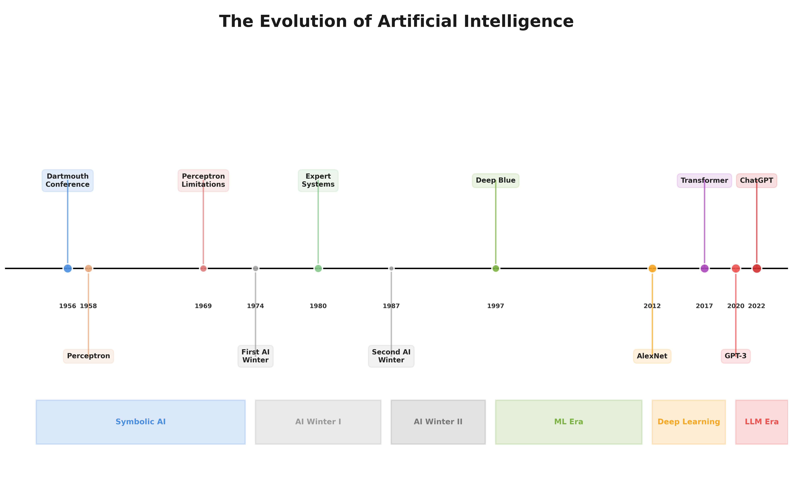
01
七十年征程概览
70
年征程
❝
从Dartmouth会议到现代LLM的完整发展历程
AI自1956年起历经七十年演进，从符号主义走向大语言模型。
6
关键时代
符号AI、寒冬、ML、深度学习、LLM等关键时代
1
终极目标
探索通用人工智能，开启人类文明新纪元

Slide 5
章节
02
Early AI & Symbolic Era
早期AI与符号主义
探索人工智能的起源与符号主义理念，回顾ENIAC等奠基性计算硬件的诞生及感知机的发明与局限。
梳理AI作为独立学科确立的关键历程，揭示早期研究者如何以逻辑推理构建智能系统的理论基础。

Slide 6

02
01
里程碑
起源
AI发展史
早期AI与符号主义时代
1956年达特茅斯会议标志AI学科正式诞生，确立符号主义范式。
符号主义
感知机
McCarthy、Minsky等人首次提出"人工智能"术语，核心理念认为智能可被机器模拟。
1958年Rosenblatt发明Perceptron，奠定神经网络基础，后因局限性陷入低谷。

Slide 7
第三章
03
AI Winters & Revival：专家系统时代的挑战与突破 (1970–1997)
寒冬与复苏
回顾1970至1997年间AI经历的两次技术寒冬，深入分析技术瓶颈、资金断裂与专家系统维护困难等核心成因。
探讨AI理想与现实的碰撞，以及1997年IBM"深蓝"战胜国际象棋冠军卡斯帕罗夫如何成为AI复苏的关键转折点。

Slide 8
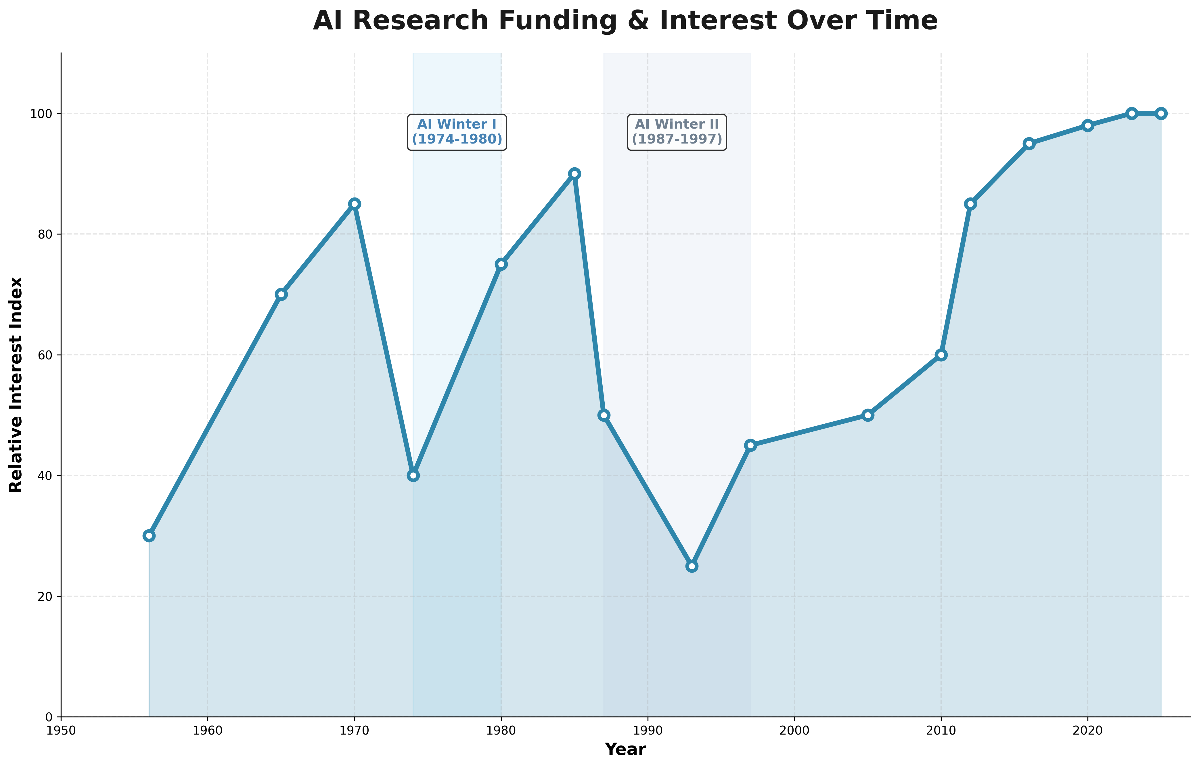
03
AI寒冬与复苏
×2
AI寒冬
❝
两次AI寒冬，算力与预算双重制约导致研究停滞
AI研究理想与现实剧烈碰撞，专家系统短暂辉煌证明其实用价值。
97
年份
1997年Deep Blue战胜世界冠军，标志AI走出寒冬
↑
复苏
暴力搜索+启发式评估范式成功，AI研究全面复苏

Slide 9
04
章节
数据驱动的范式转移 (1997–2012)
机器学习崛起
本节聚焦1997至2012年间，AI研究从手工编码规则转向数据驱动机器学习的范式革命，涵盖SVM、随机森林、深度信念网络（DBN）等关键技术突破。
通过Netflix推荐系统与IBM Watson等标志性应用，展示机器学习在工业商业化及复杂自然语言理解方面的成功实践，为深度学习时代奠定基础。

Slide 10
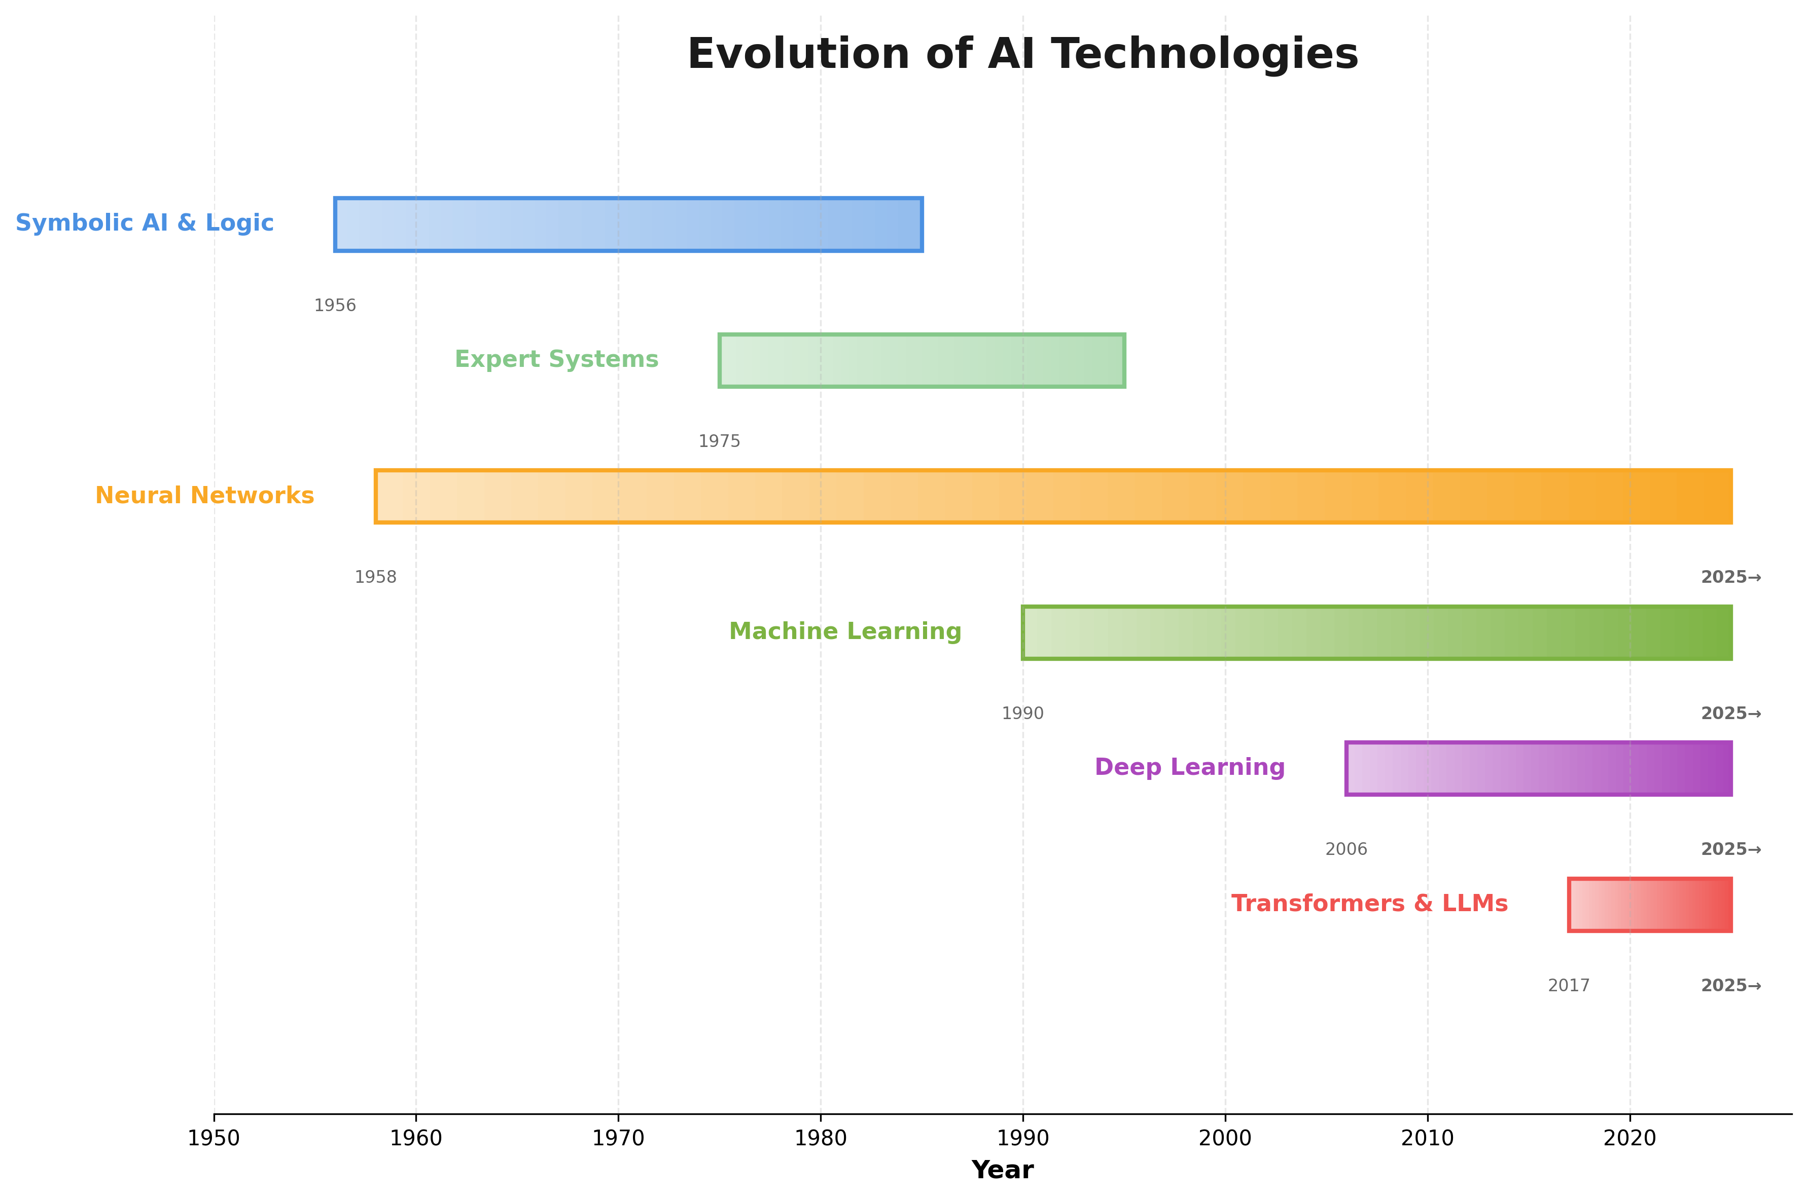
04
机器学习崛起
95
SVM
❝
SVM由Vapnik于1995年提出，擅长高维分类与泛化。
AI研究完成根本性范式革命，从手工编码规则转向数据驱动学习。
11
Watson
IBM Watson于2011年在Jeopardy!中击败人类冠军，展示NLP突破。
06
DBN
Hinton于2006年提出深度信念网络，逐层预训练解决训练难题。

Slide 11
第五章
05
深度学习革命 (2012-2019)：从AlexNet到AlphaGo，神经网络如何颠覆人工智能格局
深度学习革命
2012年，AlexNet凭借ReLU、Dropout与GPU并行计算在ImageNet夺冠，宣告深度学习时代正式到来，开启了神经网络的爆发式增长。
从GAN的对抗机制、ResNet残差网络，到AlphaGo以深度强化学习击败人类棋手，深度学习黄金时代全面重塑了AI能力边界。

Slide 12
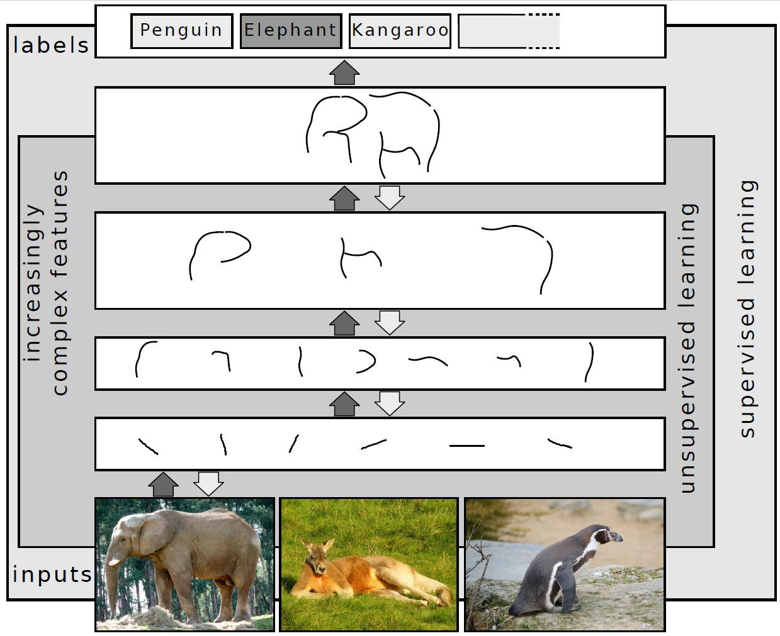
02
01
黄金里程碑
AlexNet突破
AI发展史
深度学习革命
2012年AlexNet横空出世，正式宣告深度学习时代到来
AlexNet
黄金时代
AlexNet将错误率从26%降至15.3%，引入ReLU、Dropout及GPU并行计算
GAN、ResNet、AlphaGo相继突破，深度学习进入黄金时代

Slide 13
章节
06
大语言模型时代：通用智能的黎明 (2017-2026)
LLM时代与未来
回顾2017年Transformer架构诞生至今的大语言模型演进历程，深入解析自注意力机制的核心创新，以及从BERT到GPT-4模型规模的指数级增长。
阐述思维链推理、上下文学习等关键涌现能力，分析算力、数据与算法三大驱动力，展望多模态大模型、具身智能与通用人工智能的未来方向。

Slide 14
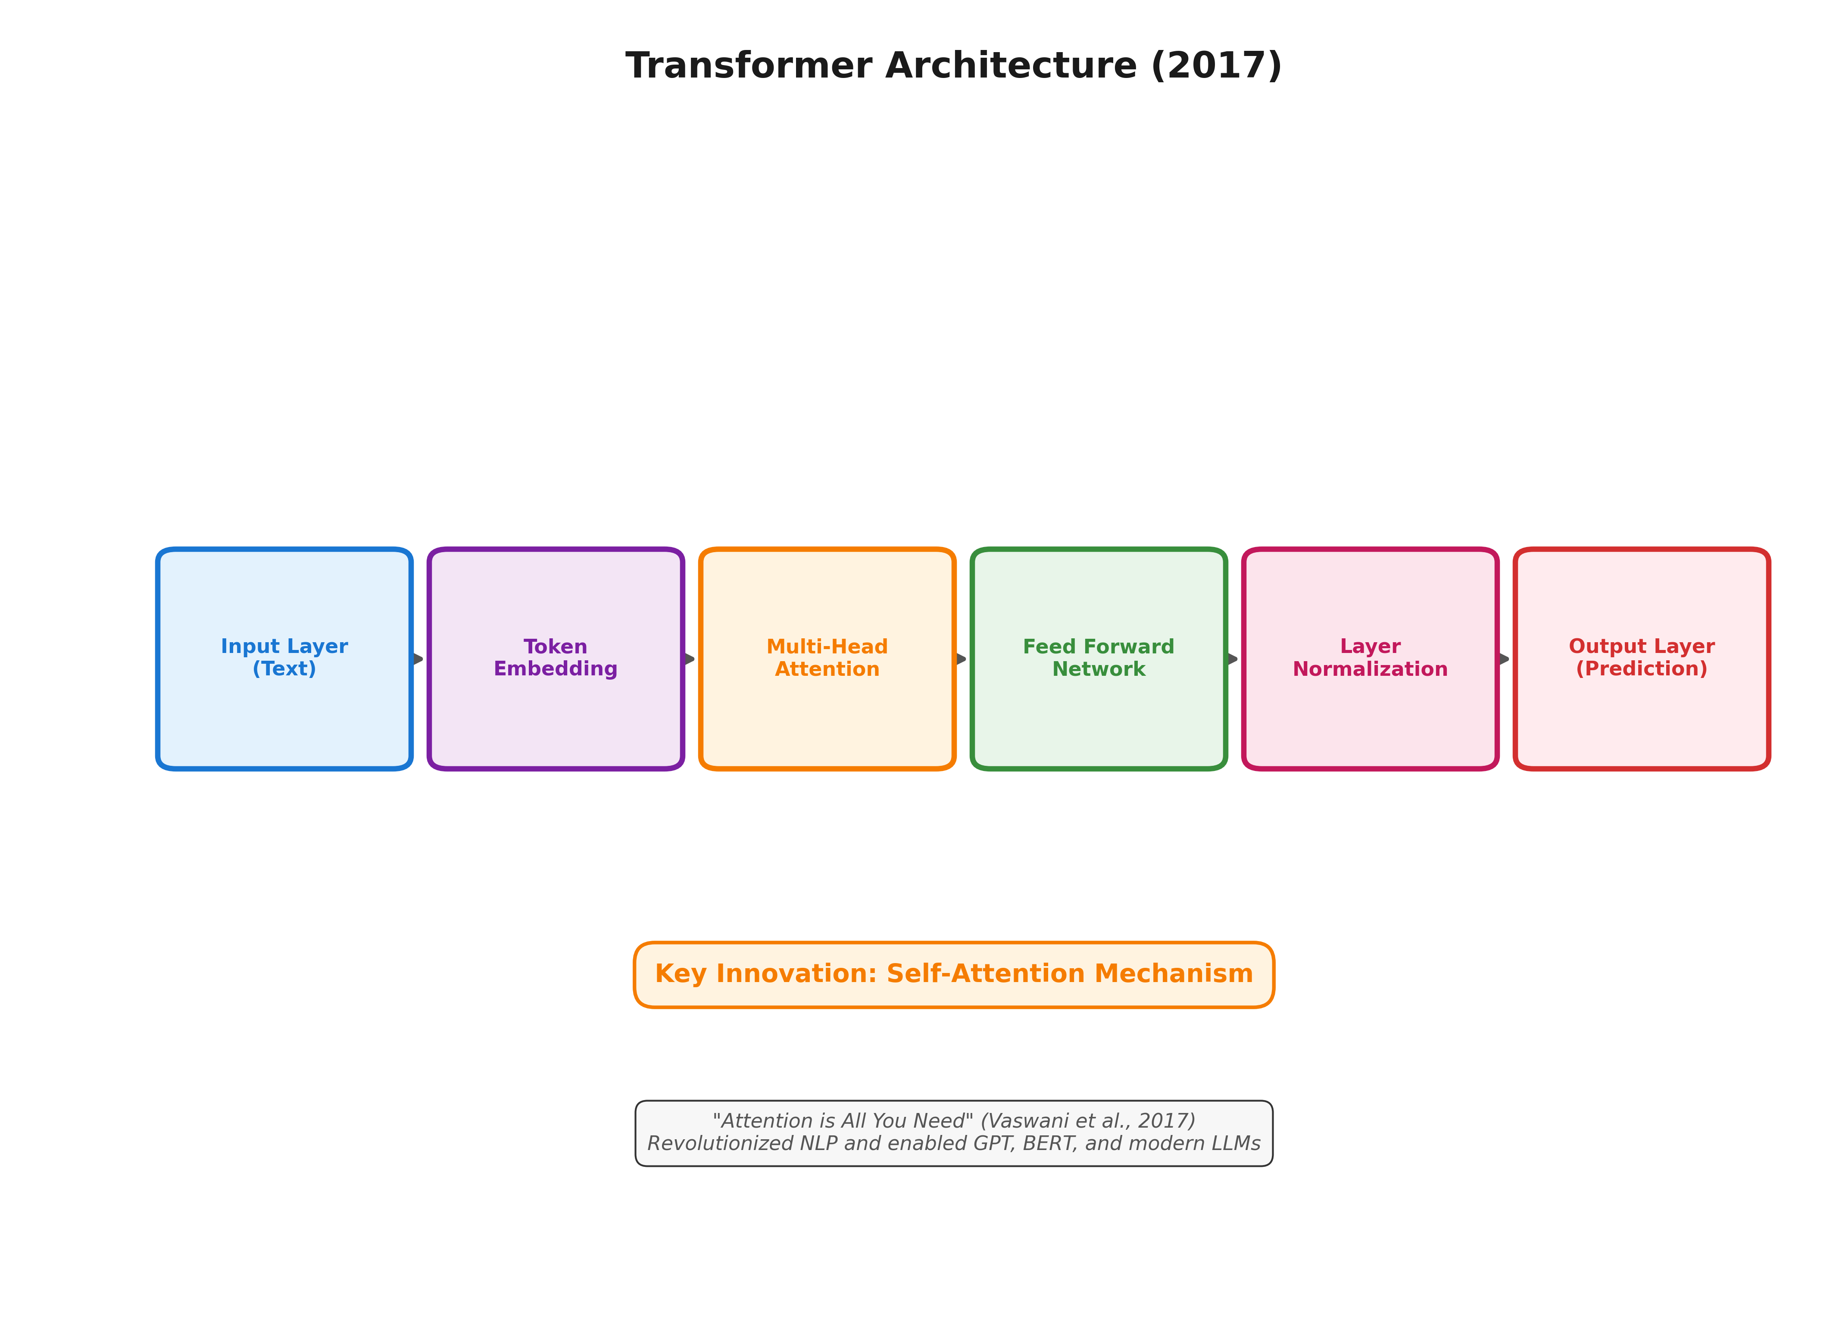
06
05
大模型时代
深度学习
AI发展史
Transformer革命与大模型时代
2017年，"Attention is All You Need"开启AI新纪元
自注意力
长依赖建模
自注意力机制取代RNN/LSTM，支持并行化训练
有效建模长距离依赖，奠定现代NLP基础架构

Slide 15
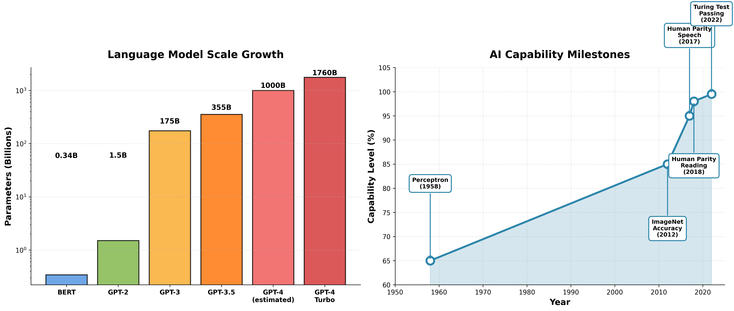
06
LLM时代与未来展望
0.3B
BERT
❝
2018年BERT参数量，开启大规模预训练语言模型时代。
规模突破临界点后，涌现出思维链推理、上下文学习等未预期能力。
—
GPT-3
2020年GPT-3参数量，首次涌现few-shot学习能力。
1T+
GPT-4
GPT-4具备多模态能力，成功通过美国律师资格考试。

Slide 16
06
结语
人工智能的70年发展历程
感谢您的聆听，期待与您共同探索AI的未来！
谢谢！
从1956年Dartmouth会议到现代LLM时代
AI的征程永无止境，未来值得期待
AI
致谢

